Slide 1
ANALISIS, SIMULACION Y EMULACION DEL CIRCUITO DE CHUA
Carlos Mario Paredes Valencia
Universidad Autónoma de Occidente

Slide 2
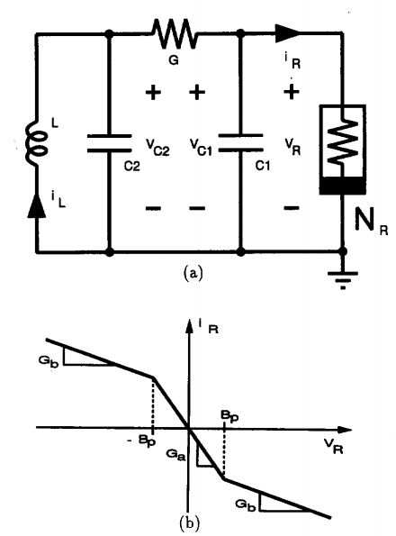

INTRODUCCION
El circuito Chua fue inventado en 1983(Chua 1992) en respuesta a dos preguntas sin contestar de investigadores que estudiaban el Caos relacionado con dos aspectos de las Ecuaciones de Lorenz.
La existencia del atractor caótico del circuito de Chua fue confirmado numéricamente por Matsumoto (1984), observado numéricamente por Zhong y Ayrom(1985), y probado rigurosamente por Chua.
(a) Circuito de Chua
(b) Curva Característica v-i
Fuente: Leon O . Chua y Luong T. Huynh, Bifurcation Analysis of Chua’s Circuit

Slide 3
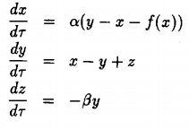


ELEMENTOS DEL CIRCUITO CHUA
Es compuesto por 5 elementos.
Inductancia (L)
Resistencia (R)
Dos capacitancias(C1 y C2)
Diodo Chua
(a) Circuito de Chua
(b) Curva Característica v-i
Fuente: Leon O . Chua y Luong T. Huynh, Bifurcation Analysis of Chua’s Circuit

Slide 4
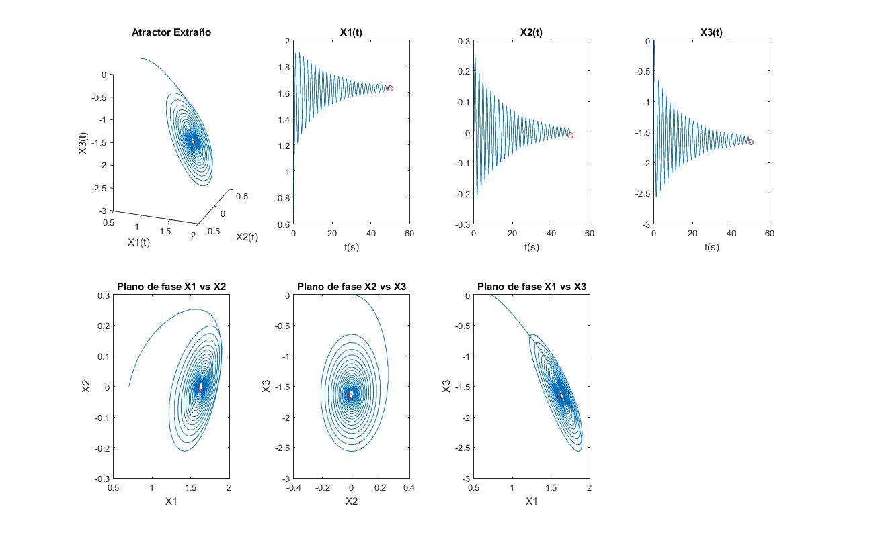
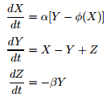

SOLUCION NUMERICA DEL SISTEMA-SIMULACION
$$α=6,β=14$$

Slide 5
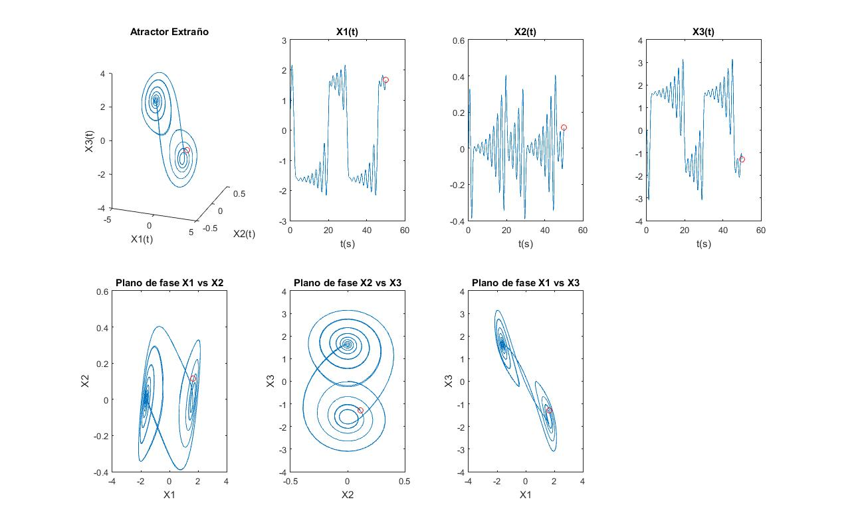

SOLUCION NUMERICA DEL SISTEMA-SIMULACION
$$α=9.5,β=14$$

Slide 6

PUNTOS DE EQUILIBRIO
$$\dot{x_{1}}=α\left(x_{2}+d_{1}x_{1}−d_{3}{x_{1}}^{3}\right)$$
$$\dot{x_{2}}=x_{1}−x_{2}+x_{3}$$
$$\dot{x_{3}}=−βx_{2}$$
Puntos de equilibrio:
$$α\left(x_{2}+d_{1}x_{1}−d_{3}{x_{1}}^{3}\right)=0$$
$$x_{1}−x_{2}+x_{3}=0$$
$$−βx_{2}=0$$
Solucionando da 3 puntos de equilibrio:
$$\boxed{PE1=(0,0,0)}$$
$$\boxed{PE2=\left(\sqrt{\frac{d_{1}}{d_{3}}},0,−\sqrt{\frac{d_{1}}{d_{3}}}\right)}$$
$$\boxed{PE3=\left(−\sqrt{\frac{d_{1}}{d_{3}}},0,\sqrt{\frac{d_{1}}{d_{3}}}\right)}$$

Slide 7
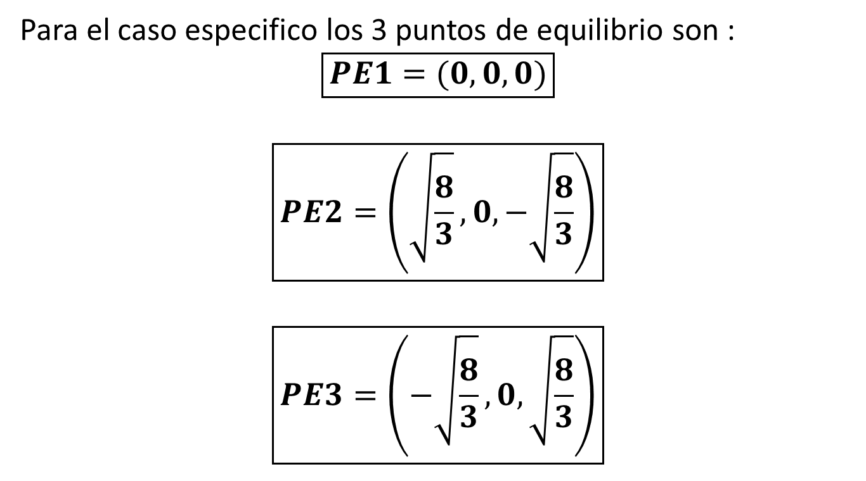
PUNTOS DE EQUILIBRIO
Para el caso especifico los 3 puntos de equilibrio son :
$$\boxed{PE1=(0,0,0)}$$
$$\boxed{PE2=\left(\sqrt{\frac{8}{3}},0,−\sqrt{\frac{8}{3}}\right)}$$
$$\boxed{PE3=\left(−\sqrt{\frac{8}{3}},0,\sqrt{\frac{8}{3}}\right)}$$

Slide 8
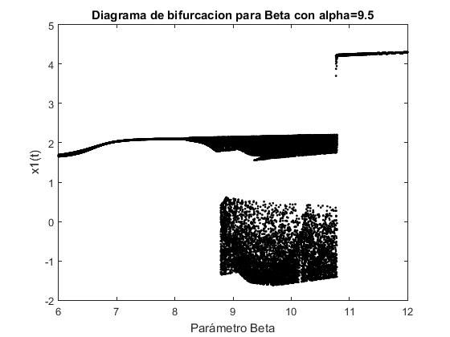
DIAGRAMA DE BIFURCACION

Slide 9
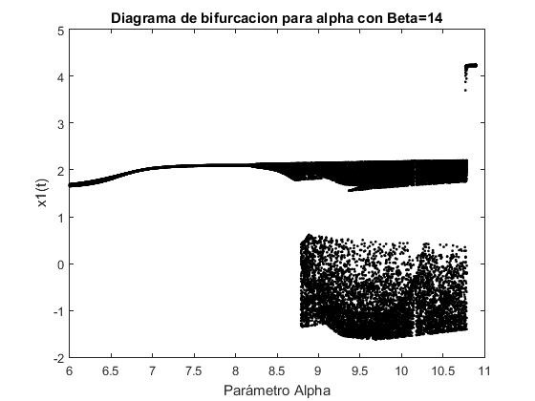
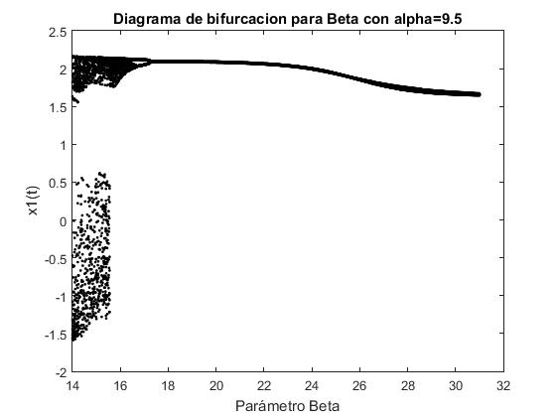
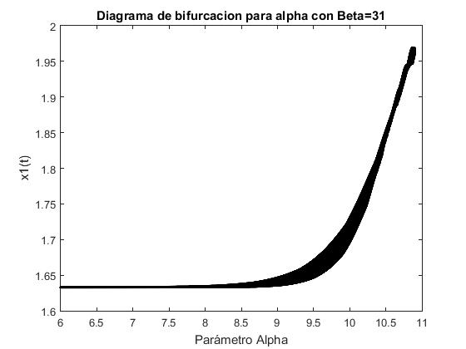
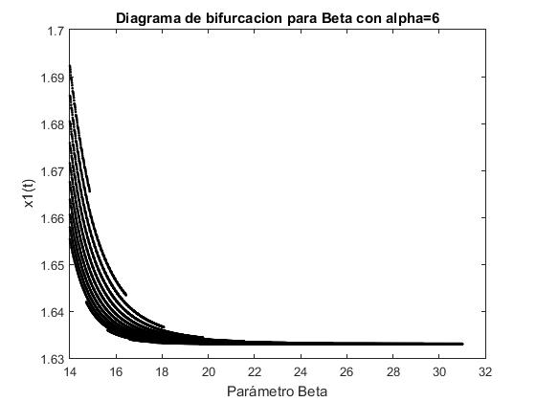
DIAGRAMA DE BIFURCACION

Slide 10
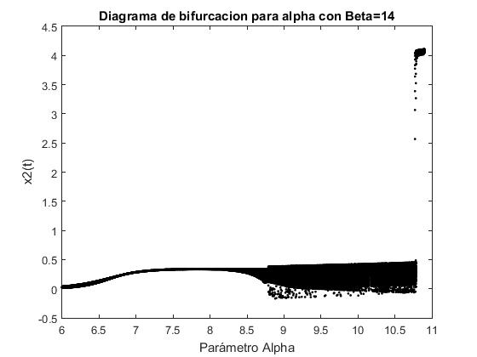
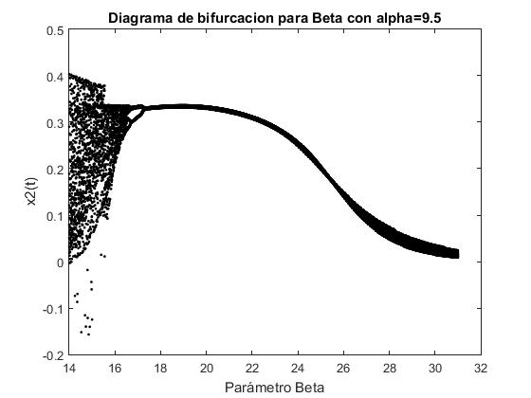
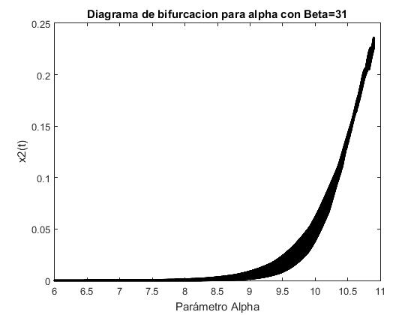
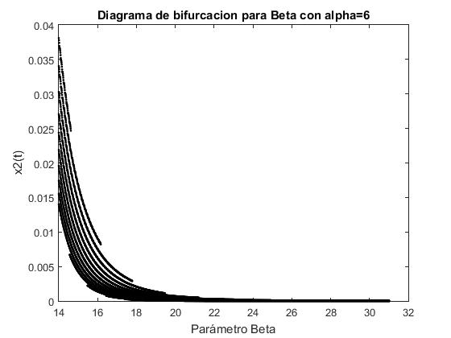
DIAGRAMA DE BIFURCACION

Slide 11
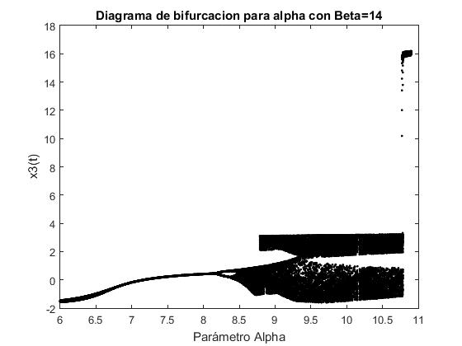
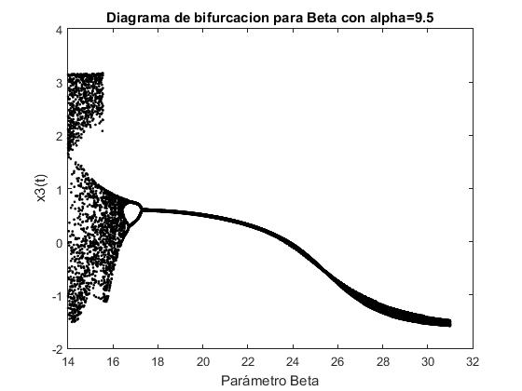

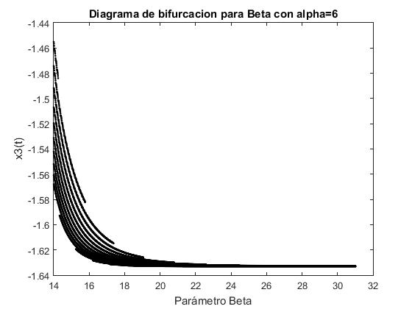
DIAGRAMA DE BIFURCACION

Slide 12
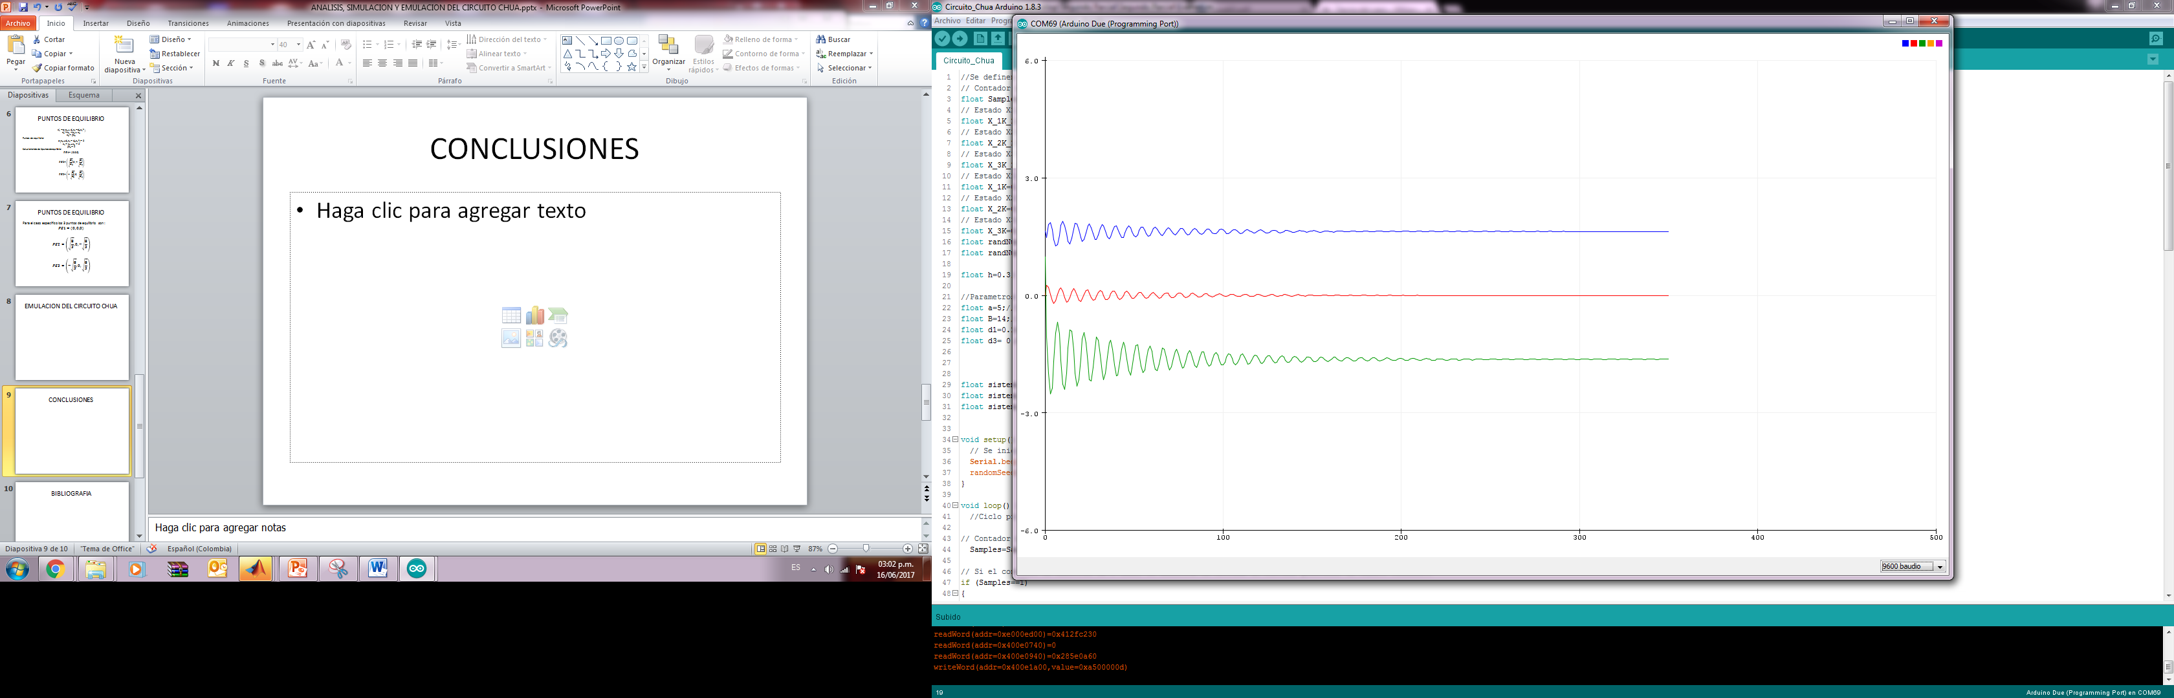
EMULACION DEL CIRCUITO CHUA
$$α=6,β=14$$

Slide 13
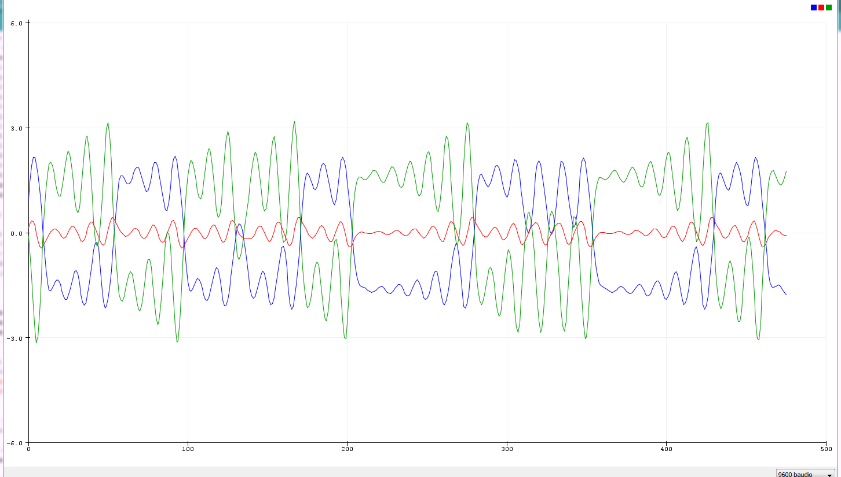
EMULACION DEL CIRCUITO CHUA
$$α=9.5,β=14$$

Slide 14
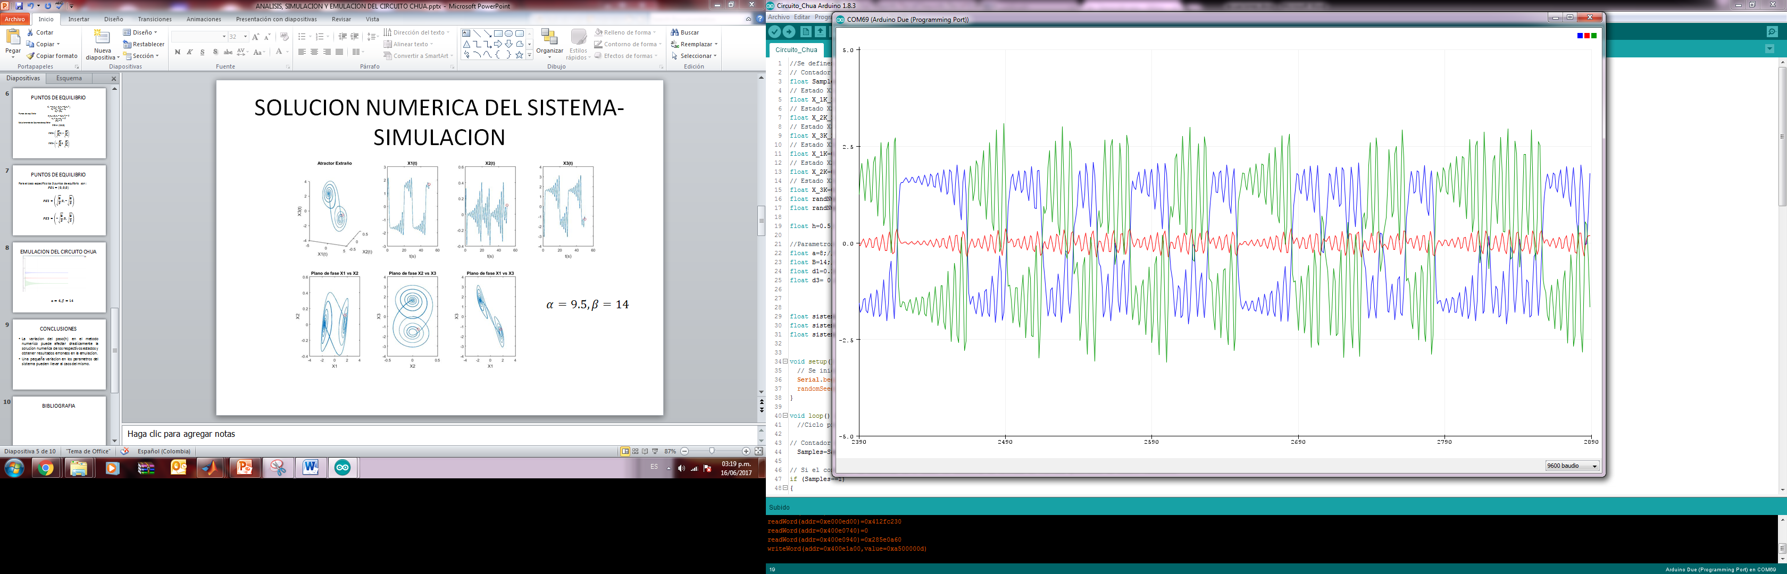
EMULACION DEL CIRCUITO CHUA
$$α=9.5,β=14, h>que el anterior$$

Slide 15
APLICACIONES
Se usa para elaborar sistemas de transmisión de información digital, usando señales caóticas perturbadoras
Se ha usado como sustitución de un oscilador de un circuito, en donde por una línea de transmisión con el fin de simular la caja de resonancia de diferentes instrumentos musicales( clarinetes, flautas, instrumentos de cuerda entre otros). El circuito de Chua con retardo permite simular diferentes sonidos y podría aplicarse a la sintetización de instrumentos musicales.

Slide 16
CONCLUSIONES
La variación del paso(h) en el método numérico puede afectar drásticamente la solución numérica de los respectivos estados y obtener resultados erróneos en la emulación.
Una pequeña variación en los parámetros del sistema pueden llevar al caos del mismo.

Slide 17
BIBLIOGRAFIA
Leon O . Chua y Luong T. Huynh, Bifurcation Analysis of Chua’s Circuit.
PAUL E. PHILLIPSON∗ and PETER SCHUSTER, BIFURCATION DYNAMICS OF THREE-DIMENSIONAL SYSTEMS.
http://www.scholarpedia.org/article/Chua_circuit

